Slide 1
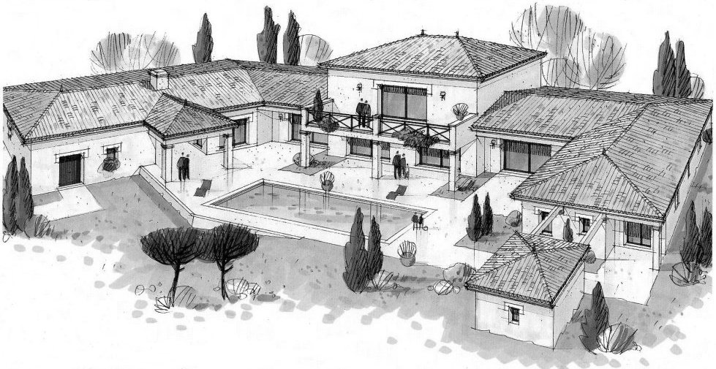
ARCHITEKTUR IN BERLIN

Slide 2
BERLIN
3 große Arterien:
- Kurfürstendamm (Ku’damm), die berühmteste.
Kudamm la rue la plus connue
- Unter den Linden, die prächtigste.
Unter den Linden, « Sous les tilleuls » , la plus majestueuse
- Und die Friedrichstrasse, fur das Einkaufen.
Et la Friedrichstrasse pour le shopping

Slide 3
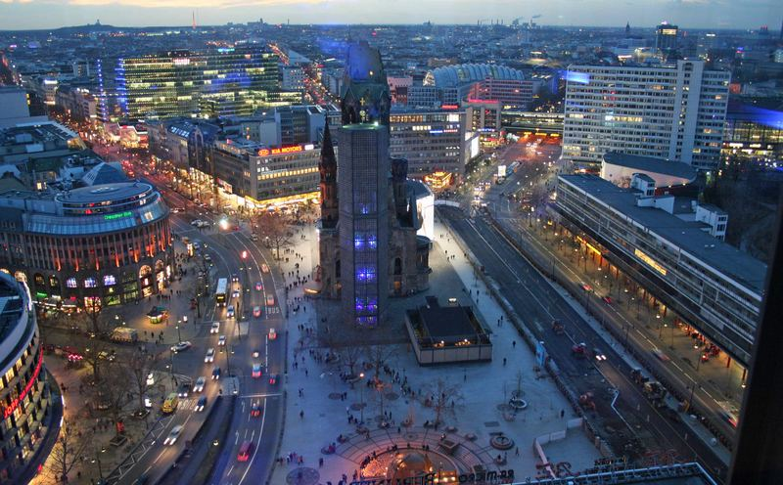
KU’DAMM
Diese Straße erstreckt sich über 3,5 km bis 53 m breit.
3,5 km de long pour 53 m de large
Viele Kaffees, Kinos, Theaters wurden geschaffen
De nombreux cafés, cinémas, théâtres furent créés
Mitten in der Straße, die Gedächtniskirche
Au milieu de la place, l’Église du Souvenir
Und der KDV

Slide 4
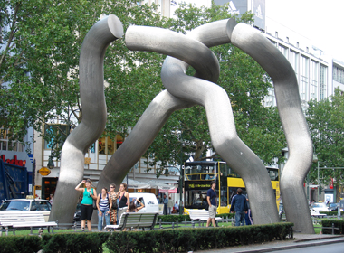
Berlin, die Statue
Gebaut für den 750. Jahrestag von Berlin, bei die Matschinsky-Denninghoff
Construit pour le 750eme anniversaire de Berlin par le couple Matschinsky

Slide 5
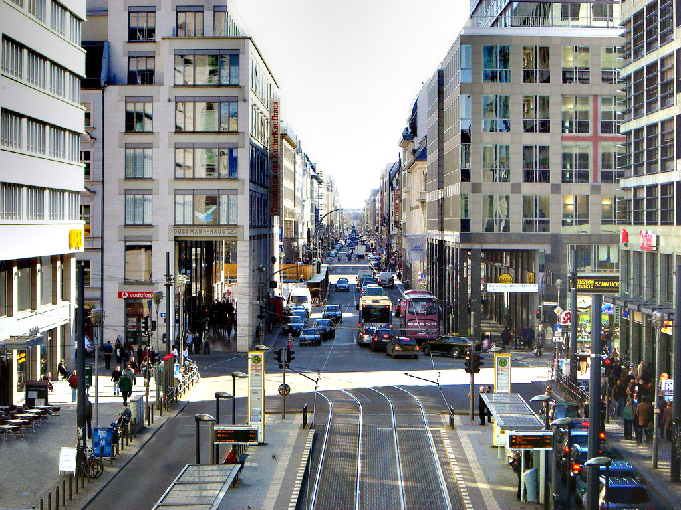
Friedrichstrasse
Eines der größten und ältesten Straßen
Une des plus grandes et vieilles rues
Untergebracht den Checkpoint Charlie zu Berlin trennen
Abrtitait le Checkpoint Charlie séparant Berlin en deux

Slide 6
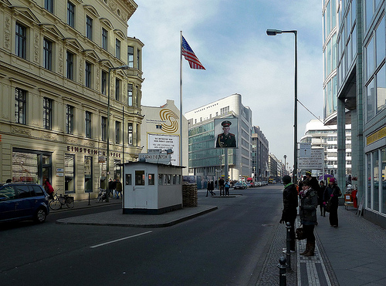
MAUERSTRASSE Checkpoint Charlie

Slide 7
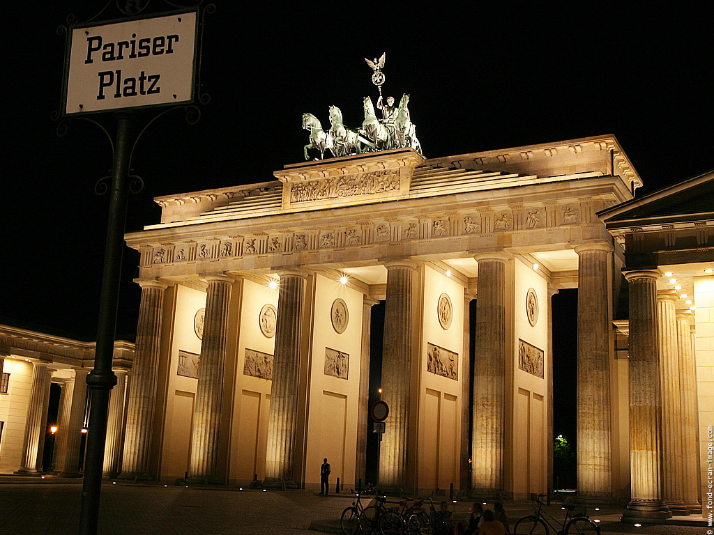
Unter den Linden « Sous les tilleuls »
Geprägt durch das Brandenburger Tor
Marquée par la Porte de Brandebourg …
Die Brücke und die acht Marmorstatuen, der Schlossbrücke, ist der Grenze
… dont la limite est le pont des statues de marbre, le Schlossbrücke.
Das Zeughaus, das Symbol des Barock, das älteste Gebäude
L‘Arsenal, le plus vieux bâtiment de la Unter den Linden, symbole du baroque

Slide 8
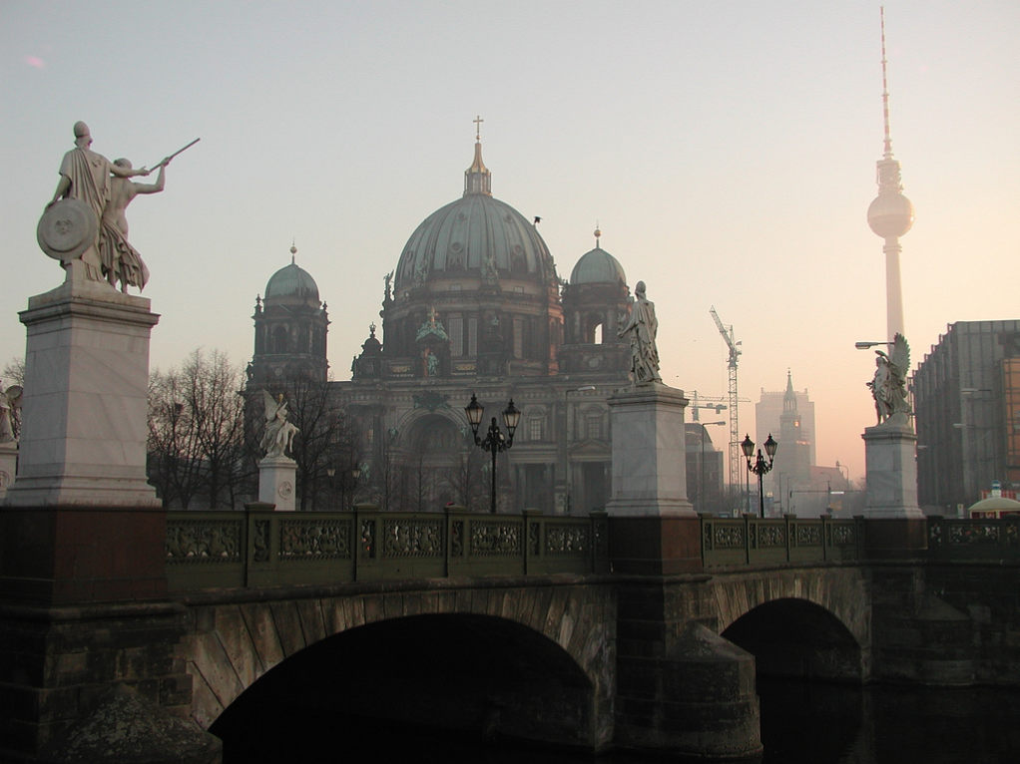
Schlossbrücke

